Slide 1
„Willst du, oder kann ich?“
Feuerwehr und Familie

Slide 2
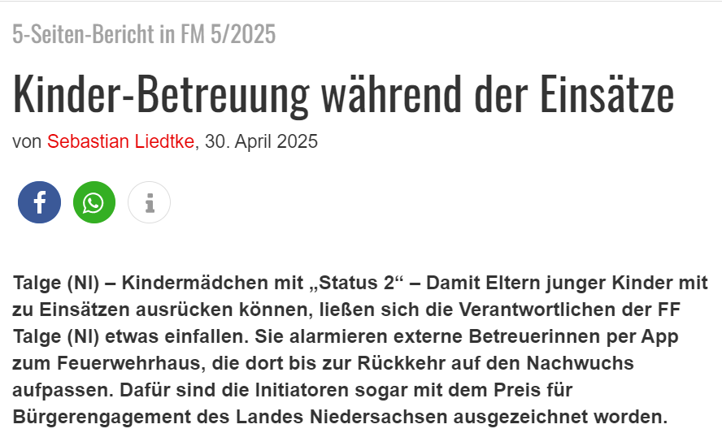

Slide 3
Feuerwehr-Nannys
Notes:
Diese Folie bitte nutzen, wenn ein neues Kapitel gestartet werden soll.

Slide 4
Versicherungsschutz
Betreuende

Slide 5
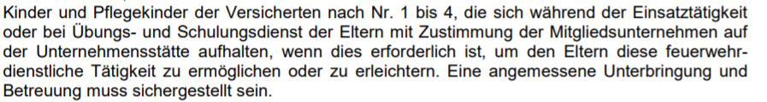
Versicherungsschutz
Betreute Kinder
§ 3 Abs. 1 Nr. 7 Satzung der HFUK Nord

Slide 6
Rahmenbedingungen organisatorisch
Ablauf der Betreuung im Einsatzfall
Ablauf der Betreuung beim Übungsdienst
Anzahl der Kinder
Alter der Kinder
Allergien, Unverträglichkeiten, gesundheitliche Einschränkungen
Betreuungszeiten
Kontakte zu anderen Betreuungspersonen (Großeltern)
Gefährdungsbeurteilung

Slide 7
Rahmenbedingungen personell
Betreuungsschlüssel
Erfahrung im Umgang mit Kindern
räumliche Nähe zum FwH
Juleica-Lehrgang
Schulung „Erste Hilfe am Kind“
Unterweisung Verhalten im Einsatzfall

Slide 8
Rahmenbedingungen Gebäude
Möblierung gegen Umkippen gesichert
Spannungsführende Teile gegen Berührung gesichert (Steckdosen)
Gefahrstoffe zugriffsicher verwahrt
Erhöhte Hygiene
Kleinteile außer Reichweite von Kindern
Räume mit Gefährdungen für Kinder unzugänglich
Ecken, Haken und Kanten sichern
Geländer kindersicher
Fenstergriffe abschließbar
Türgriffe kindersicher
Notausgänge leicht zu öffnen

Slide 9
Rahmenbedingungen Sonstiges
Verpflegung gesichert
Hygieneartikel vorhanden (Feuchttücher, Windeln)
Hilfsmittel für Kinder vorhanden
Erste-Hilfe Material vorhanden
Beschäftigungsmöglichkeiten
Evtl. Schlafmöglichkeiten

Slide 10
Notes:
Allgemeine Abschlussfolie

